Slide 1
Ajouter ou soustraire un décimal à un entier
Mathématiques – Calcul mental CM2
⇨ Entraînement n° 1

Slide 2
Opération 1
5,37 + 13

Slide 3
Opération 2
4,9 - 2

Slide 4
Opération 3
8,7 - 6

Slide 5
Opération 4
1,47 + 9

Slide 6
Opération 5
7,01 + 5

Slide 7
Opération 6
8,8 - 1

Slide 8
Opération 7
7,41 + 20

Slide 9
Opération 8
90,23 - 20

Slide 10
Opération 9
6,71 + 22

Slide 11
Opération 10
10,5 - 5

Slide 12
Opération 11
14,7 - 3

Slide 13
Opération 12
5,6 + 14

Slide 14
Opération 13
4,4 + 33

Slide 15
Opération 14
7,09 - 5

Slide 16
Opération 15
8,781 + 2

Slide 17
Opération 16
26,31 - 6

Slide 18
Opération 17
56,96 + 4

Slide 19
Opération 18
7,77 - 7

Slide 20
Problème
Romaïssae avait dans sa poche 2,34 €, mais elle a égaré sa pièce de 2 €.
Combien d’argent Romaïssae a-t-elle maintenant ?

Slide 21
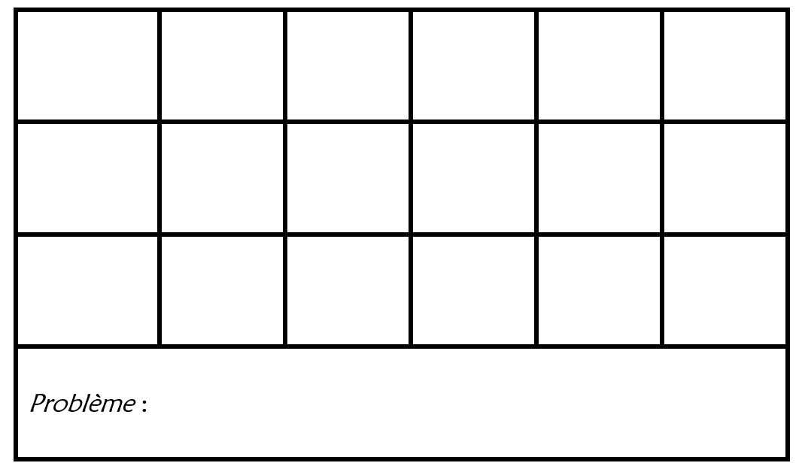
Correction
18,37 | 2,9 | 2,7 | 10,47 | 12,01 | 7,8
27,41 | 70,23 | 28,71 | 5,5 | 11,7 | 19,6
33,4 | 2,09 | 10,781 | 20,31 | 60,96 | 0,77
0,34 €

